Slide 1


Faculdade de Ciências Exatas e de Engenharia
2019/2020
Programação Orientada por Objetos
ALTERAÇÕES CLIMÁTICAS
Trabalho realizado por:
Diego Briceño (2043818)
Sílvia Fernandes (2043118)
Rúben Rodrigues (2046018)

Slide 2


MENU INICIAL

Slide 3
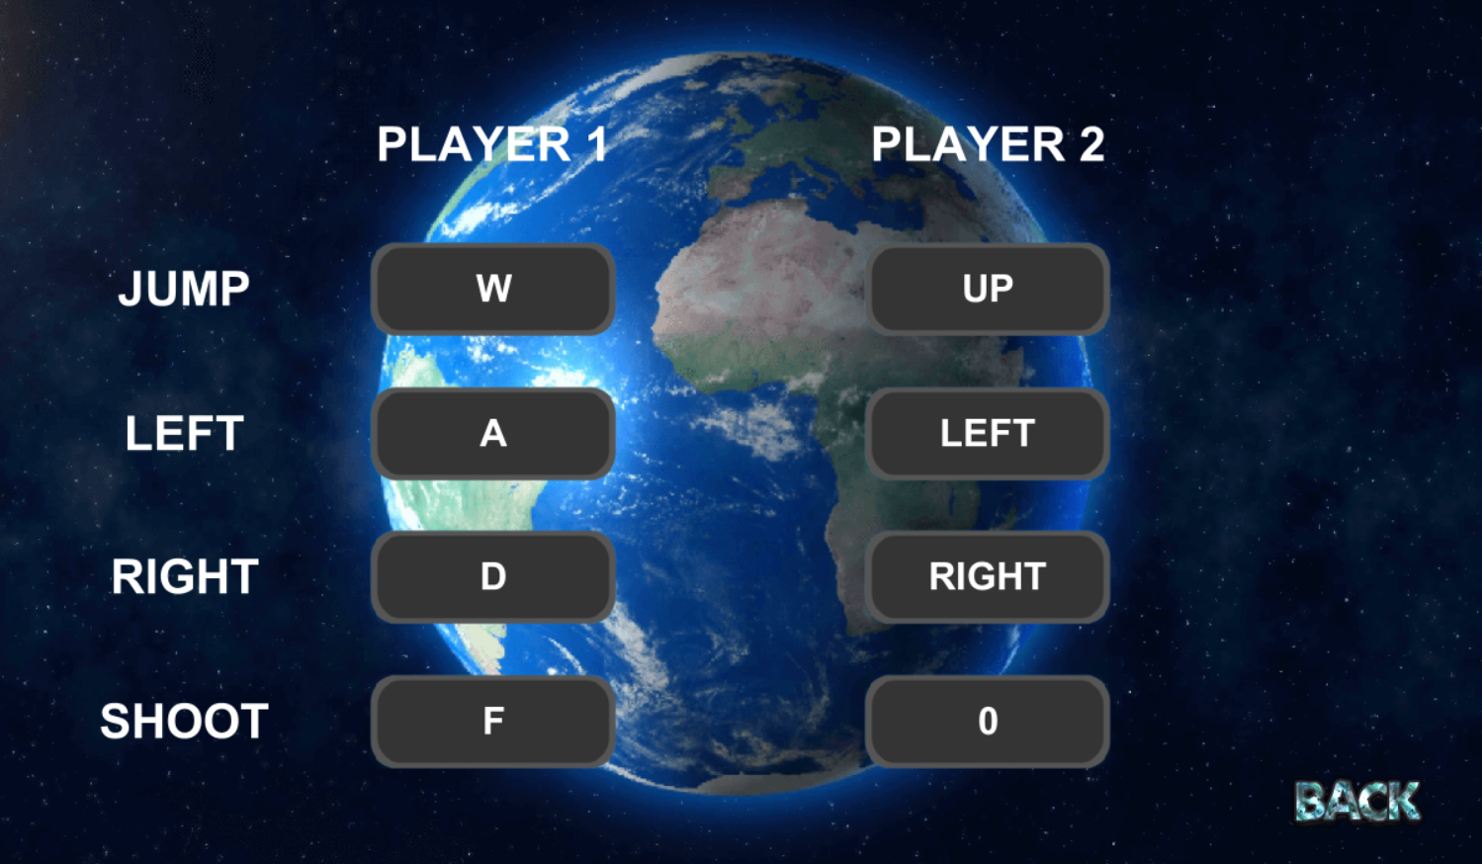
CONTROLOS

Slide 4
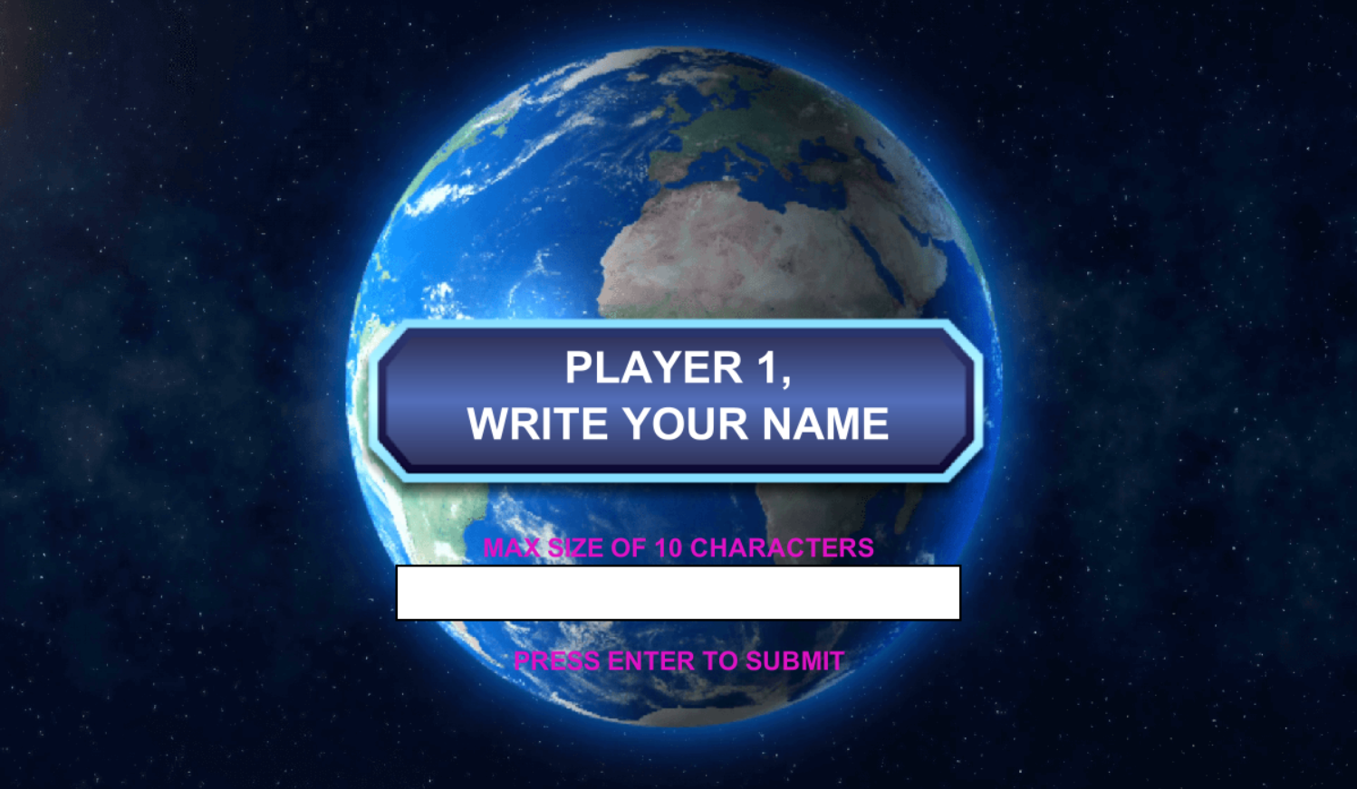
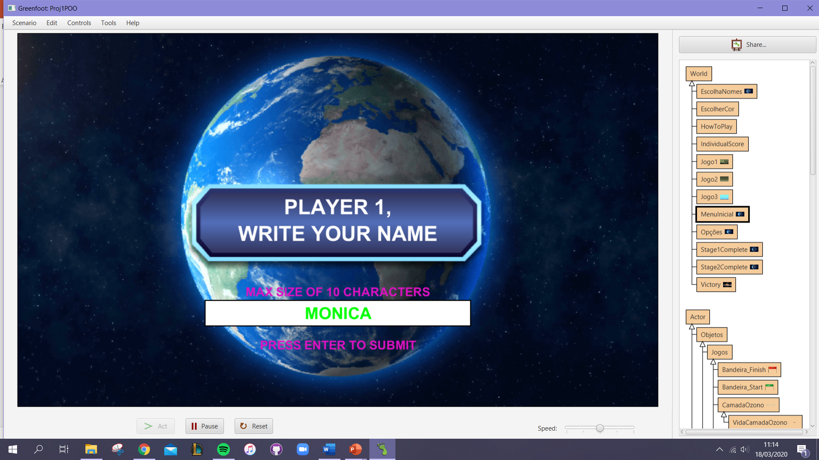
ESCOLHA DE NOME (JOGADOR 1)

Slide 5


ESCOLHA DE NOME (JOGADOR 2)

Slide 6
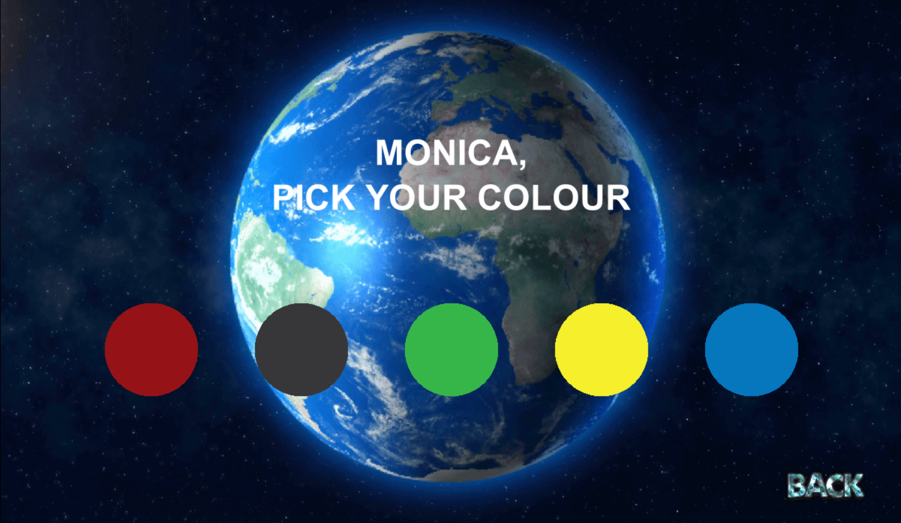
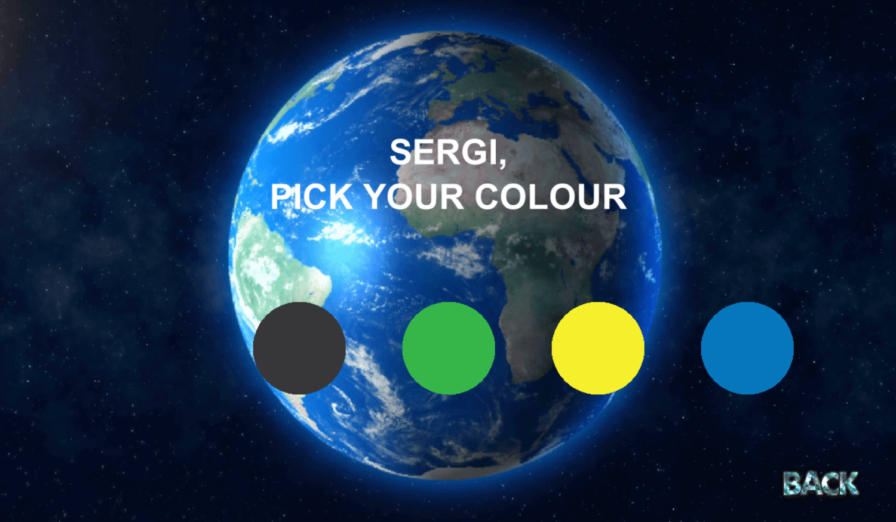
ESCOLHA DE COR

Slide 7
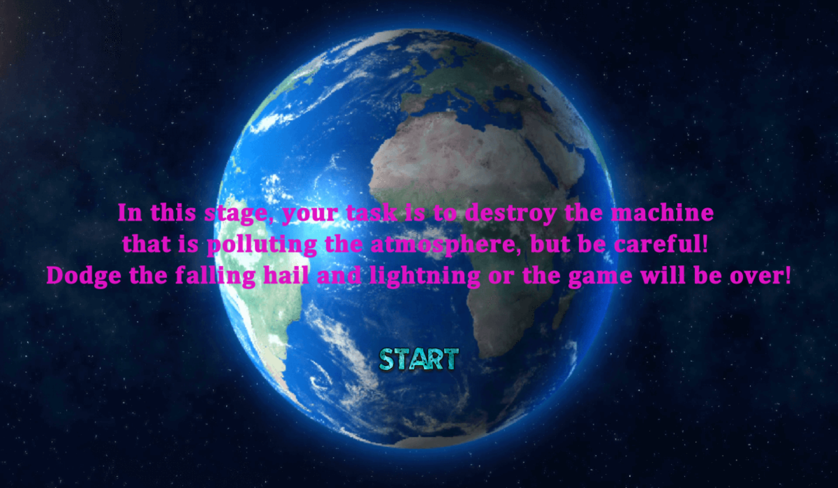
HOW TO PLAY (STAGE 1)

Slide 8




HOW TO PLAY (STAGE 1)
JOGADORES
MÁQUINA
W
MOVER
↑
A
D
←
→
F
DISPARAR
0
DURAÇÃO: 1:30

Slide 9


HOW TO PLAY (STAGE 1)
CADA JOGADOR TEM 10 VIDAS
CADA
CORRESPONDE A DUAS VIDAS.

Slide 10

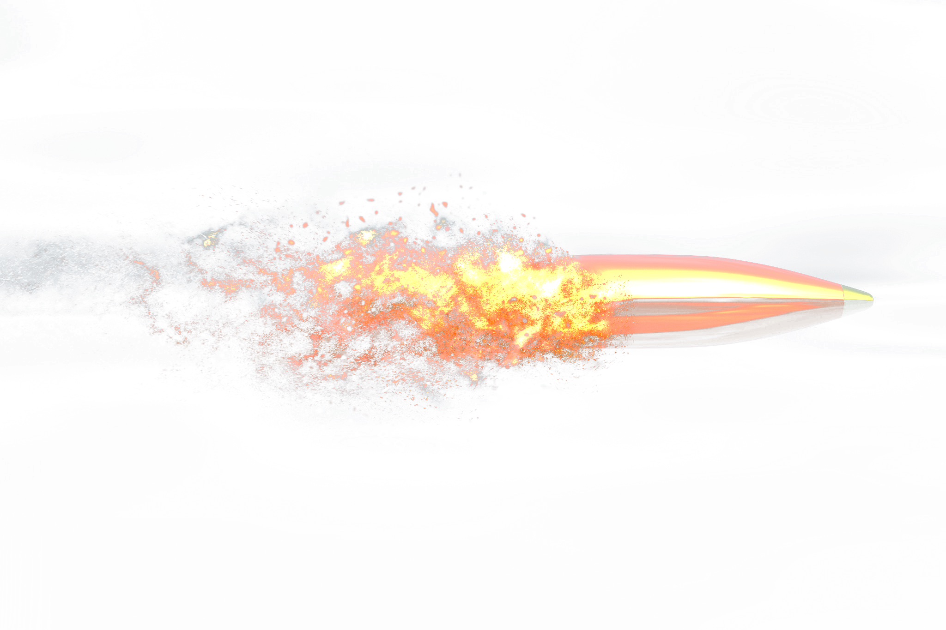
HOW TO PLAY (STAGE 1)
1ª FASE- VIDA DA MÁQUINA ENTRE 50%-100%
CORAÇÃO
FLOCO DE NEVE
GRANIZO
ACERTAR MÁQUINA
RECUPERA
UMA VIDA
PERDE
MEIA VIDA
+10 PONTOS

Slide 11
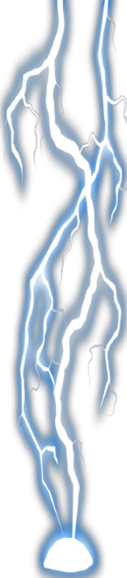

HOW TO PLAY (STAGE 1)
2ª FASE- VIDA DA MÁQUINA ENTRE 0%-49%
RELÂMPAGO
CORAÇÃO
ACERTAR MÁQUINA
CHUVA
3 SEGUNDOS
RECUPERA
UMA VIDA
+10 PONTOS
PERDE
UMA VIDA

Slide 12
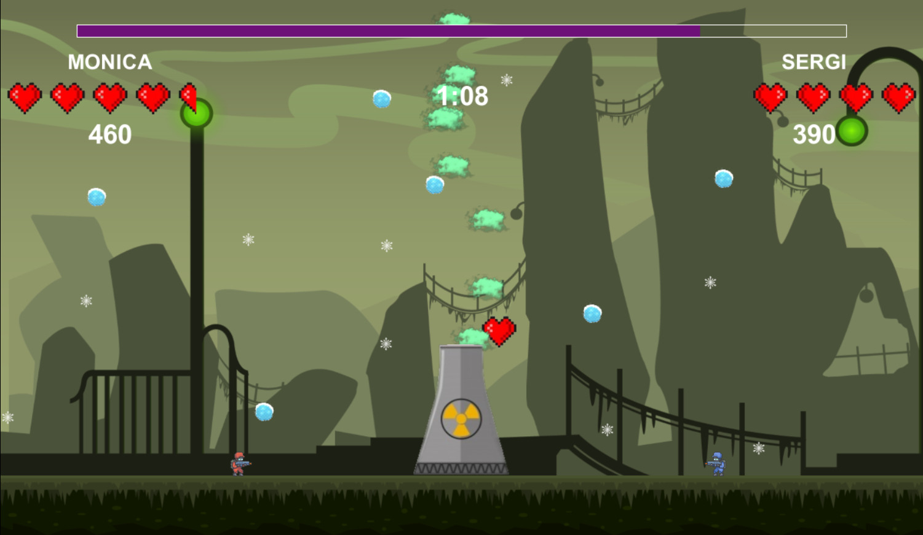
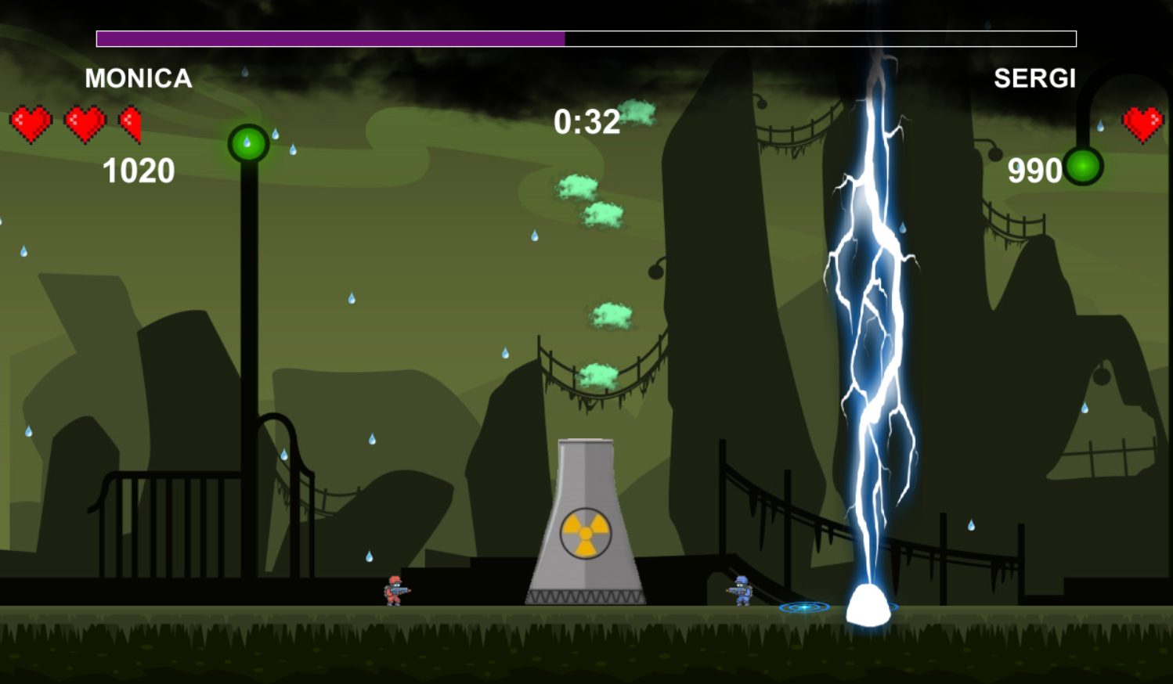
STAGE 1
1ª FASE
2ª FASE

Slide 13
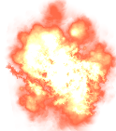
STAGE 1
MÁQUINA DESTRUIDA?
SIM
MAIS PONTOS!
NÃO
CONSEQUÊNCIAS NO NÍVEL SEGUINTE!!!

Slide 14
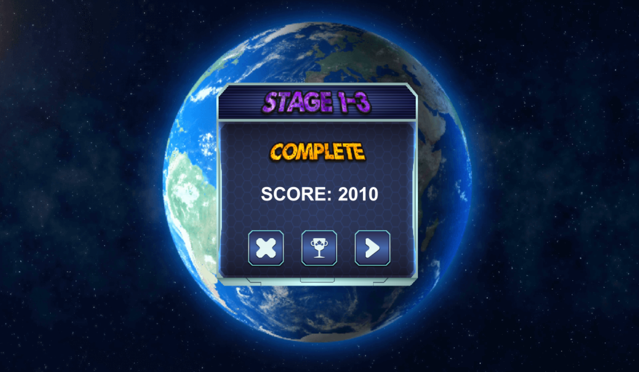
STAGE 1-3 COMPLETE
SCORE DE
AMBOS OS JOGADORES
VER SCORE DE
CADA JOGADOR

Slide 15
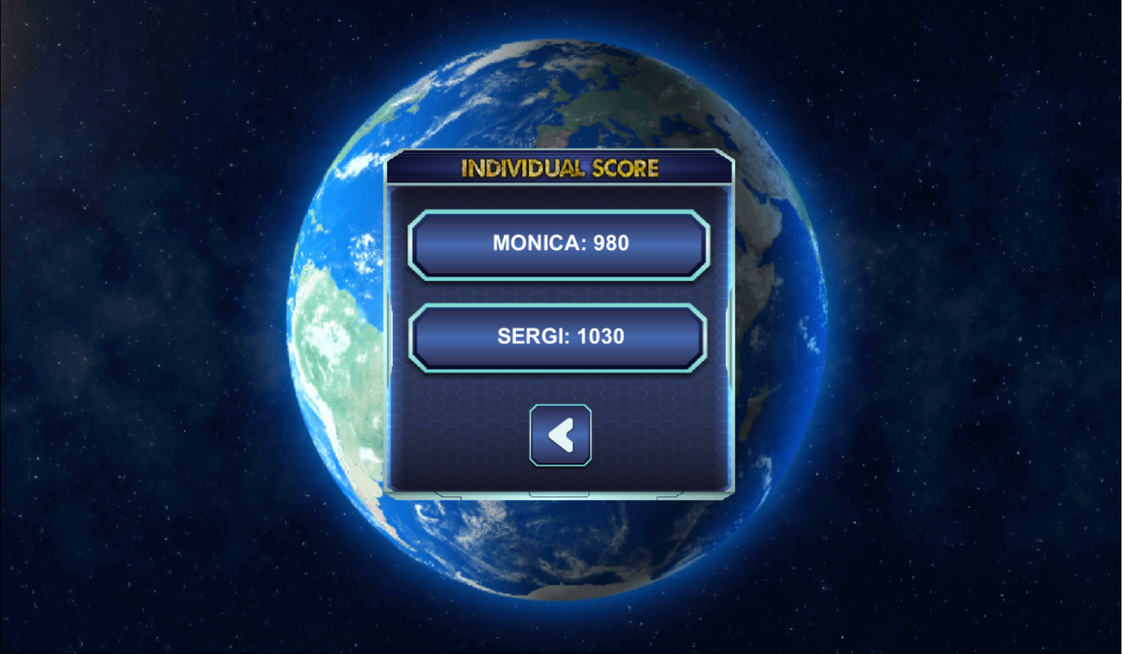
SCORE INDIVIDUAL

Slide 16
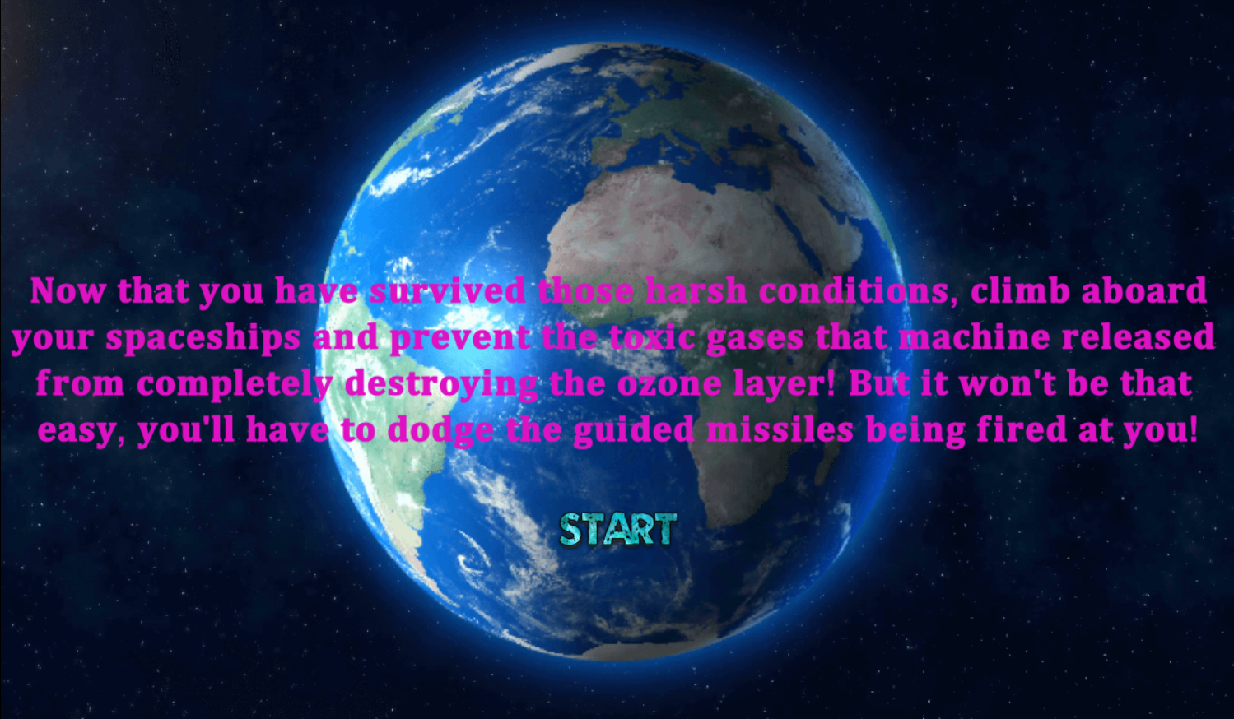
HOW TO PLAY (STAGE 2)

Slide 17
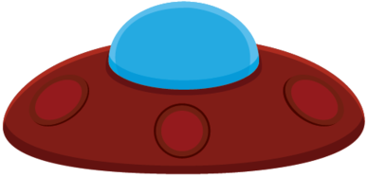

HOW TO PLAY (STAGE 2)
JOGADORES
CAMADA DE OZONO
VIDA DA CAMADA DE OZONO
A
D
←
→
MOVER
DURAÇÃO: 2:00

Slide 18


HOW TO PLAY (STAGE 2)
MISSÍL
(COR DO JOGADOR 1)
PERSEGUEM O JOGADOR DESSA COR
PERDE
MEIA VIDA
-100 PONTOS
CORAÇÃO
GÁS
MISSÍL
(COR DO JOGADOR 2)
RECUPERA
UMA VIDA
+10 PONTOS AOS JOGADORES
CAMADA DE OZONO
PERDE VIDA

Slide 19
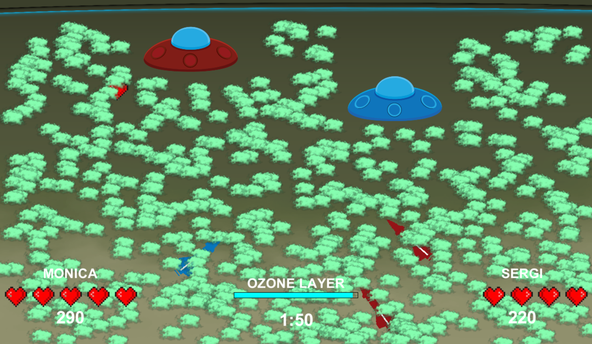
STAGE 2
NO PIOR DOS CASOS…
MÁQUINA COM 100% DE VIDA
NÃO DESTRUÍMOS A
MÁQUINA NO STAGE 1…
O QUE ACONTECE?
QUANTO MAIS VIDA A MÁQUINA TINHA, MAIOR A QUANTIDADE DE GASES QUE IRÃO APARECER!

Slide 20
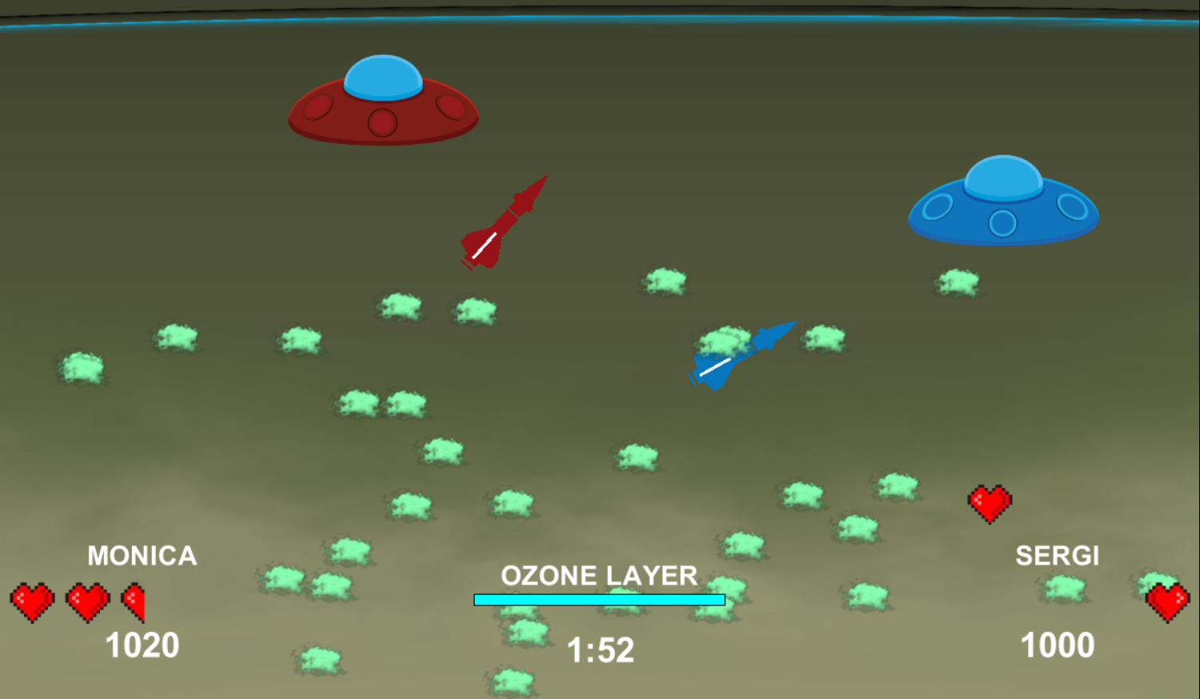
STAGE 2

Slide 21

STAGE 2-3 COMPLETE

Slide 22
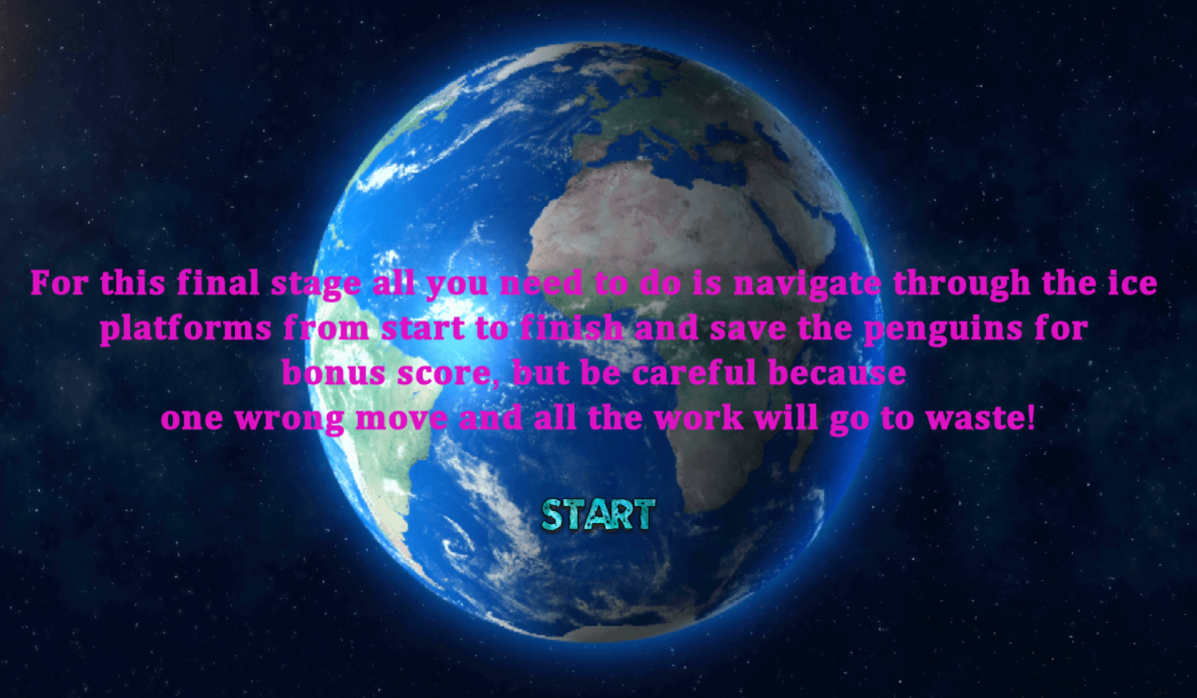
HOW TO PLAY (STAGE 3)

Slide 23

HOW TO PLAY (STAGE 3)
JOGADORES
PINGUIM
W
↑
SALVO
+25 PONTOS
A CADA JOGADOR
CAI AO MAR
-100 PONTOS
A CADA JOGADOR
A
D
←
→
PARA SALVAR O PINGUIM,
AMBOS OS JOGADORES DEVEM
TOCÁ-LO AO MESMO TEMPO
MOVER

Slide 24

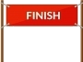
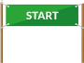


HOW TO PLAY (STAGE 3)
PLATAFORMA
INICIAL
PLATAFORMA FINAL
(META)
EVITAR CAIR NO MAR

Slide 25
HOW TO PLAY (STAGE 3)
MAS ATENÇÃO…
QUANTO MENOR VIDA A CAMADA DE OZONO TINHA,
MENOR SERÃO AS LARGURAS DAS PLATAFORMAS!

Slide 26
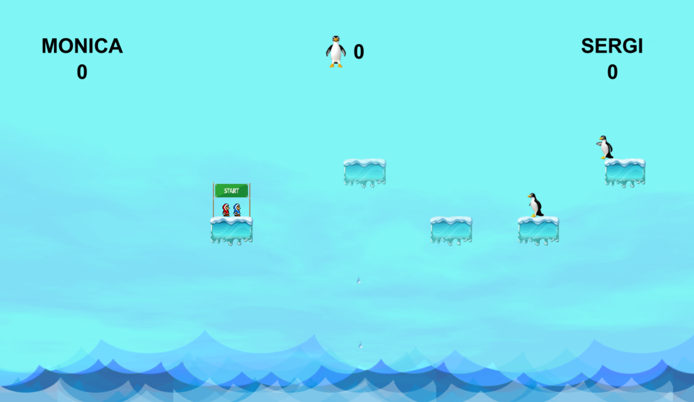
STAGE 3

Slide 27
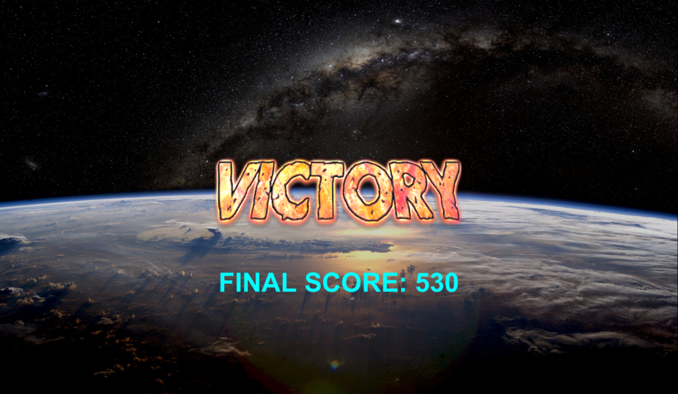
VICTÓRIA

Slide 28
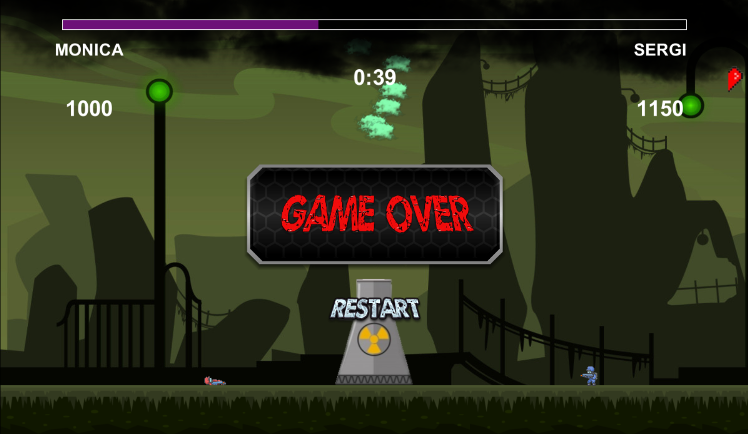
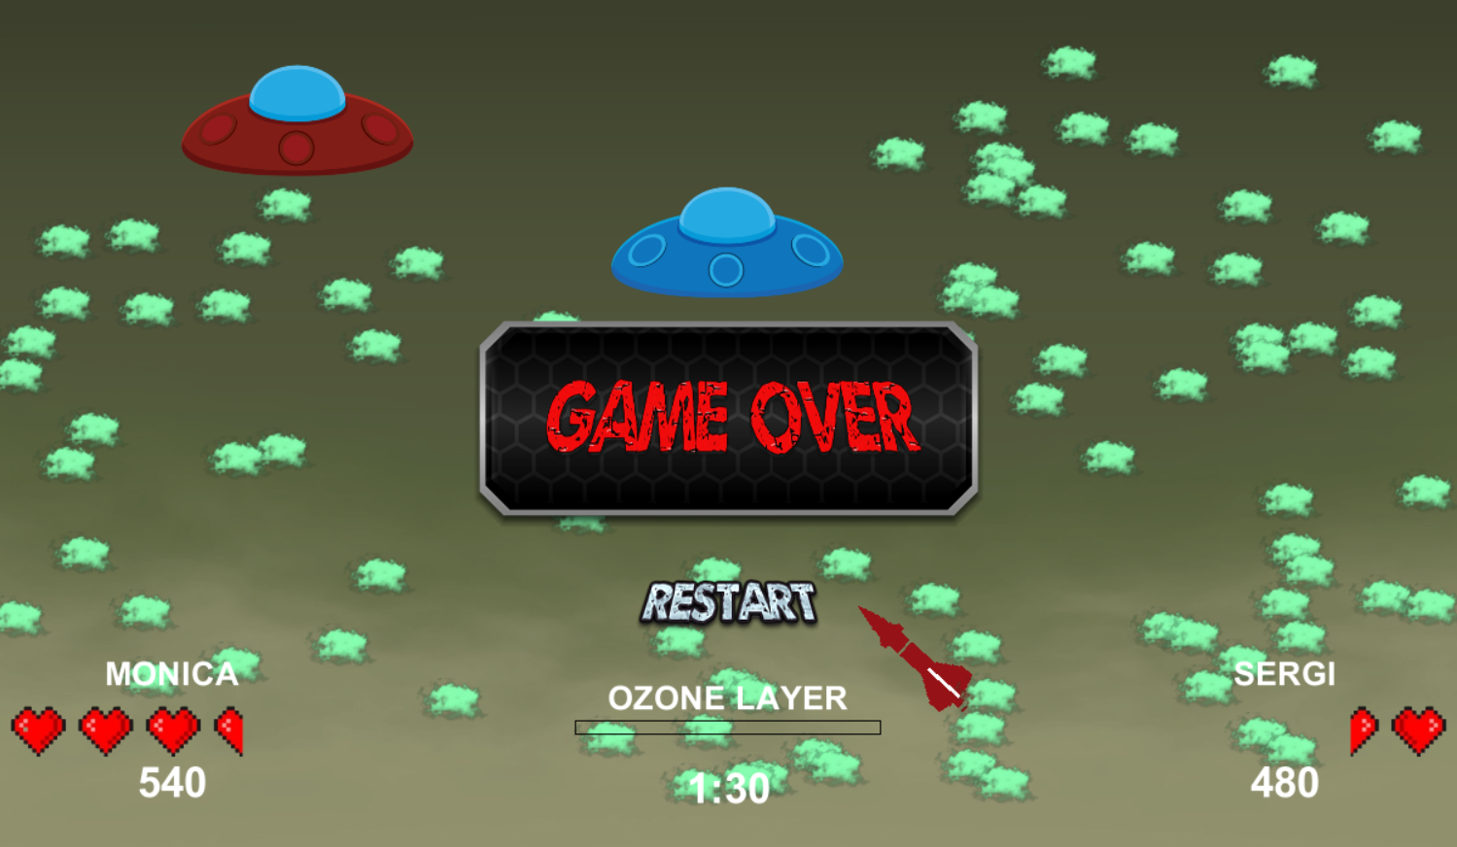
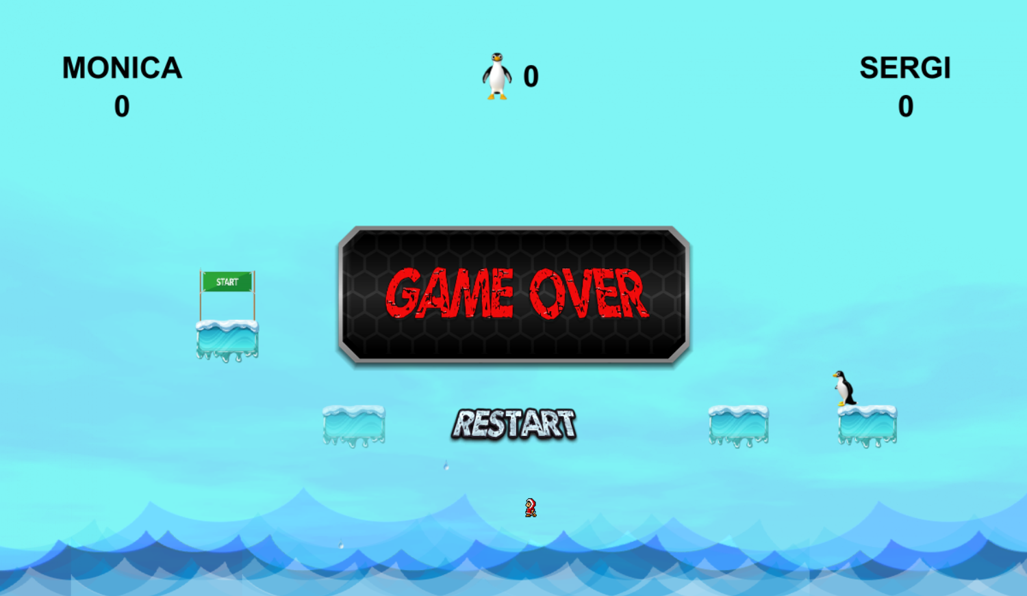
GAME OVER
COMO SE PERDE O JOGO?
STAGE 1
STAGE 2
STAGE 3
SE UM DOS JOGADORES
MORRER
SE UM DOS JOGADORES MORRER
OU
A CAMADA DE OZONO
FOR DESTRUIDA
SE UM DOS JOGADORES
CAIR NO MAR

Slide 29
CONCEITOS DE POO

Slide 30
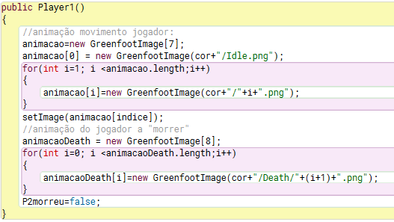
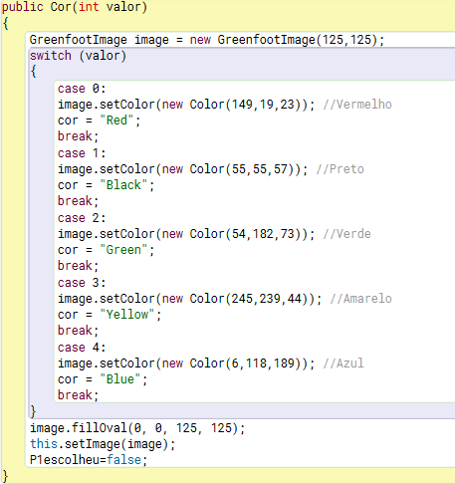
CONSTRUTORES

Slide 31
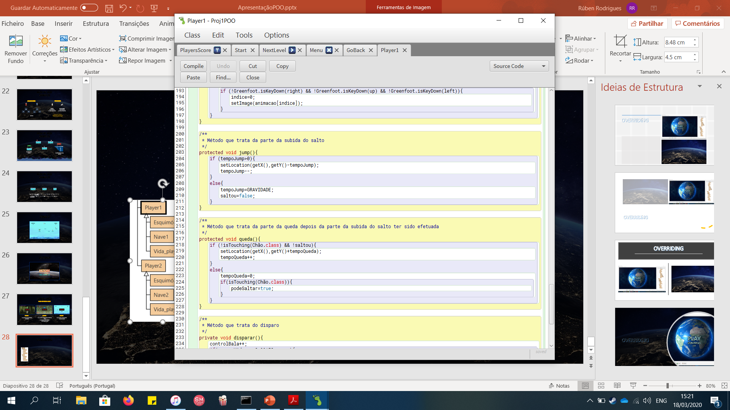
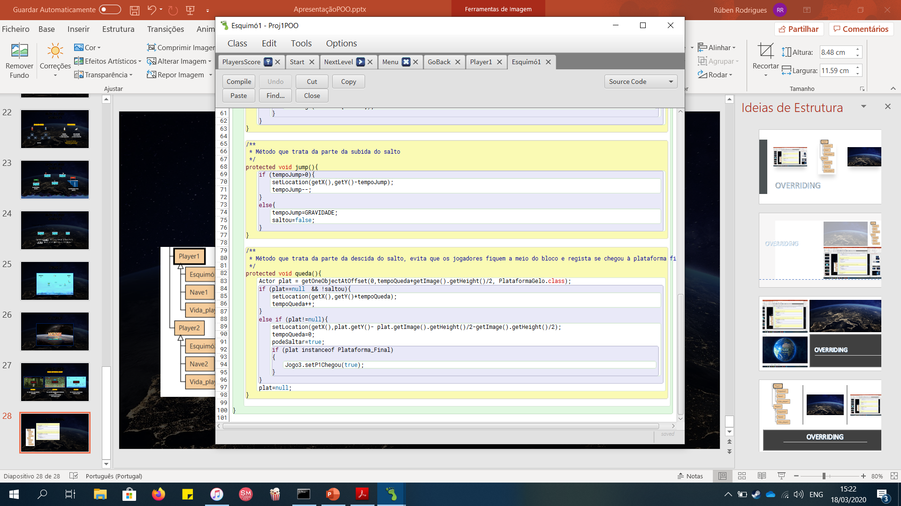
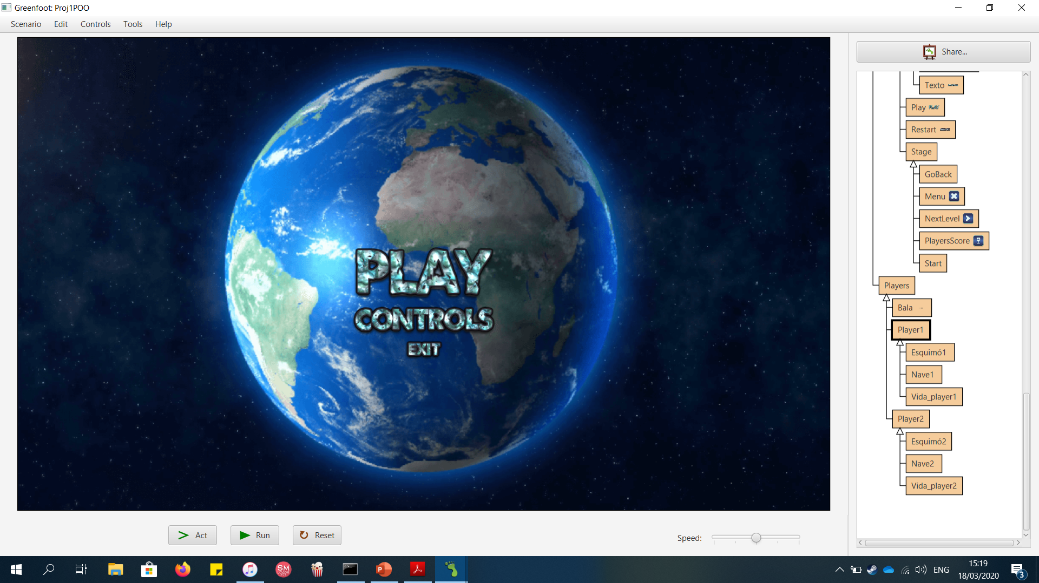
OVERRIDING

Slide 32
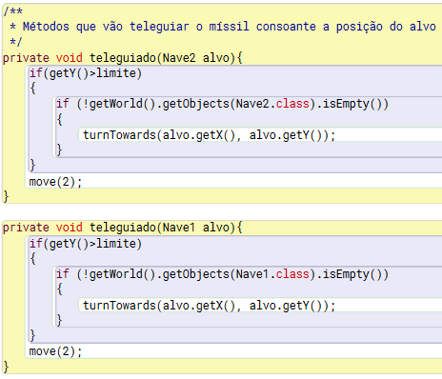
OVERLOADING

Slide 33
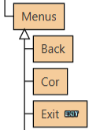
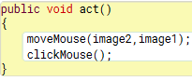
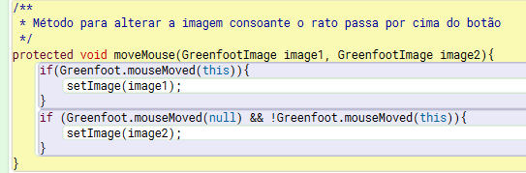
HERANÇA

Slide 34
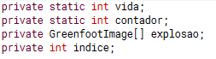
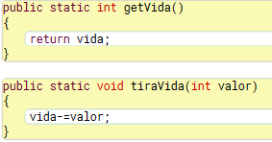
ENCAPSULAMENTO

